Slide 1
投资学 第15章
资产组合管理与绩效衡量

Slide 2
15.1 资产配置的主要策略
含义
  根据投资需求将有限的资金在不同资产之间分配。
目标
  提高收益，降低非系统风险
主要考虑的因素
  风险承受能力和收益需求：老年人与年轻人不同
  市场环境和监管因素：通货膨胀时期投资股票，紧缩时投资债券。
  资产的流动性与负债的流动性要匹配。
  投资期限
  税收

Slide 3
15.1.1 投资策略分析
买入持有
消极型
投资策略
恒定混合
积极型
组合保险
策略 | 特点 | 收益与风险
1.买入持有 | 消极型、战略性（3～5年不变）着眼长期投资，投资者的风险承受能力不变为基础 | 长期牛市获利大 交易成本少、管理费用低 放弃在市场环境变化中获利

Slide 4
策略 | 特点 | 收益与风险
2.恒定混合 | 保持组合中各类资产的价值比例。 即资产价格上升，则减少该资产的投资比例（出售），价格下降增加该资产的投资比例（购买）。 | 资产强烈（长期）上升或者下降时劣于策略1 先降后升，赚得多优于策略1。 先升后降，赔得少，优于策略1。
3.投资组合保险 | 无风险资产（保险）＋风险资产。 上升时买入，提高风险资产的比例，下降时卖出（追涨杀跌）换取无风险资产。 | 持续上升（强趋势）优于策略1，三者中最好 先升后降和先降后升劣于策略1 在严重衰退时，至少保证最低收益（无风险收益）

Slide 5
各种策略的收益分布
组合价值
收益大
买入并持有
股价
损失小
组合价值
组合价值
C
B
A
C
B
A
恒定混合
股价
恒定混合
股价

Slide 6
各种策略的收益分布
组合价值
持续上升的市场，收益最大
组合保险
股价
收益较小
组合价值
组合价值
A
B
C
A
B
C
损失大
组合保险
股价
组合保险
股价

Slide 7
三种策略比较
1.支付模式
在风险资产上的支出
直线，买入持有
价格
凸型，组合保险
凹型，恒定混合

Slide 8
2.最适合的市场环境
  强趋势：投资组合保险
  易变波动性大：恒定混合
  牛市：买入持有
3.对流动性的要求
  策略1<策略2 <策略3
  注意：策略3可能加剧市场流动性的恶化

Slide 9
15.1.2 积极型与消极型投资策略
消极型
  若市场是有效市场，则任何分析都是无用的，追随市场的收益便是最大的收益，即构造市场组合，追随市场指数——消极型.
积极型
  条件：非有效市场，存在错误定价的股票
  与市场打赌，超越市场，买入被低估价值的股票，抛售高估的股票。

Slide 10
积极与消极的根本区别：市场是否有效，能否战胜市场
技术分析：市场无效为基础。道氏理论、技术指标、价量关系指标
积极型
基本分析：市场弱式有效为基础，市盈率、股利贴现，比较全面把握证券价格的基本走势

Slide 11
简单消极型：3～5年不变，即买入并持有策略
消极型
组合消极型：复制一个与市场相同的组合，排除非系统风险，与市场回报相同
  权衡交易成本与跟踪误差

Slide 12
15.2 资产组合绩效衡量
目的和意义
  定义：对组合管理者投资能力的衡量
  目的：将具有超凡投资能力的组合管理者鉴别出来
  手段：将绩效衡量与组合表现进行区别
    必须将投资能力以外的因素加以控制，如基金经理的运气、承受的风险不同。
排除风险因素对绩效衡量的不利影响，风险调整基础上比较收益才有意义，

Slide 13
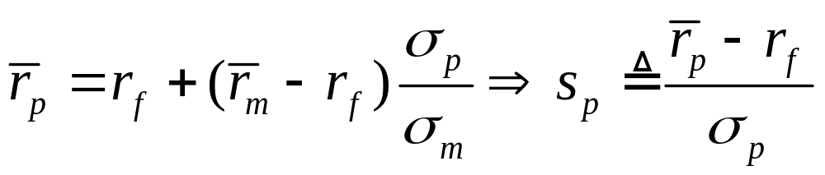
经典的业绩评估方法：风险调整的收益
（1）夏普测度（Sharpe’s measure）SI_{p}
  由资本市场线（CML）
意义：资产组合单位标准差的超额收益率，每单位风险获得收益，夏普指数越大越好

Slide 14
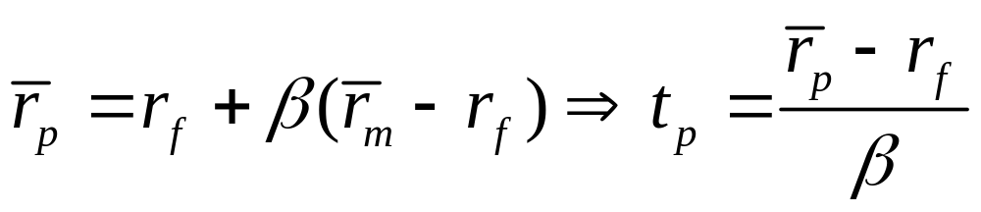
经典的业绩评估方法：风险调整的收益
（2）特瑞诺测度（Treynor’s measure）
  由证券市场线（SML）
本质：资产组合p的超额回报与系统风险的比值。
缺点：由于证券市场线只对系统风险衡量，因此没有包括全部风险，无法衡量风险分散的程度

Slide 15
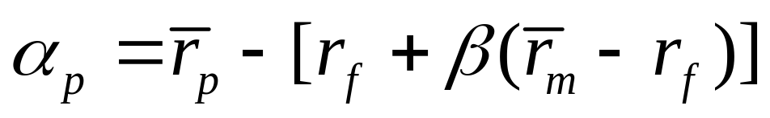
（3）詹森测度（Jensen’s measure）
  若某资产组合具有高（低）于证券市场线的收益
资产组合的实际收益率与SML直线上具有相同风险的组合期望收益率之间的偏差。
α值越大越好，即资产组合的业绩优于市场。
α值实际上得到的是特有风险的收益

Slide 16
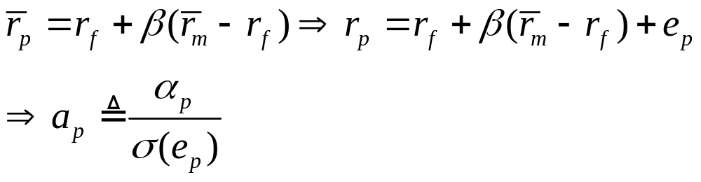
（4）估价比率（Appraisal ratio）
  由于α值代表特有风险的收益，因此用资产组合的α值除以非系统风险
估价比率计算的是每单位非系统风险所带来的非常规收益，

Slide 17
衡量方法的区别和联系
联系
  夏普测度、特瑞诺测度、估价比率是比率衡量法（单位风险收益率），Jensen测度是差异收益率。
  所有测度（指数）都是越大越好！
区别
  夏普指数和特瑞诺指数对风险的计量不同，前者是以方差来衡量，包括所有的风险，后者指考虑市场风险（系统风险）

Slide 18
  特瑞诺测度用的是系统风险而不是全部风险，因此，只有当被测量的资产是资产组合的一部分时，特瑞诺测度才可以作为衡量业绩的合适指标。
    贝塔值不会因为组合中所包含的证券数量的增加而降低，因此，当资产组合分散程度提高时，特瑞诺测度可能并不会变大。
  排序结论上不一致
    若资产组合完全分散化，则夏普测度与特瑞诺测度是一致的
    当分散程度较差的组合与分散程度较好的组合进行比较时，两个指标结果就不同。一个分散程度差的组合特瑞诺测度可能很好，但夏普指数很差

Slide 19
  深度和广度：特瑞诺测度和Jensen测度只对深度考察，夏普测度二者皆有。
    深度：超额回报的大小
    广度：组合的分散化程度
    组合的标准差会随着组合中证券数量的增加而减少，因此，夏普指数可以同时对组合的深度和广度加以考察。
  夏普测度是比较全面的测度方法！

Slide 20
M²测度
夏普测度的缺点是：数值含义不容易解释。
  s_{P}=0.73和0.75到底有什么区别？因此，最好能够以收益的形式来体现其差异，这就是M²测度。
M²测度，即Modiglianni平方，它与夏普测度类似，也是基于全部风险的度量，但它解释为什么相对于不同的市场基准指数有不同的收益水平。
  对夏普指数的解释

Slide 21
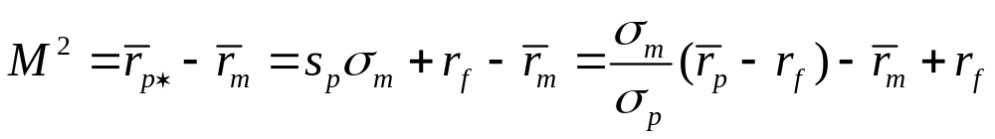


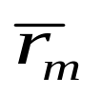
p
p*
m
r_{f}
M²
σ_{m}
σp
基本思想：通过无风险利率的借贷（构造一个新的组合），将被评价的组合的标准差调整到与基准指数相同的水平下，进而对基金相对于基准指数的表现作出考察。

Slide 22
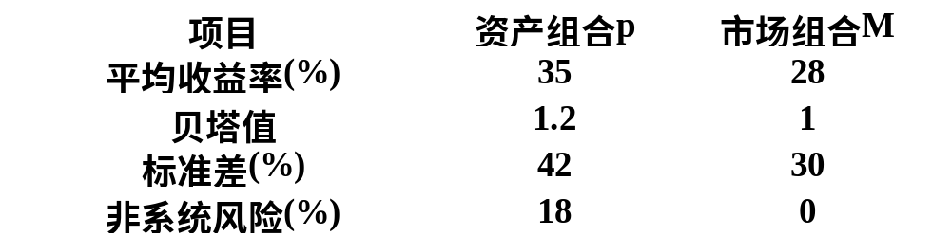
M2实际上是两个收益率之差，更容易为人所理解，M2测度与夏普测度的结论是一致的
例：资产组合P和M，无风险利率为6％
夏普测度为：s_{p}=(35-6)/42=0.69，s_{m}=(28-6)/30=0.733，所以组合p不如市场组合m。

Slide 23
P具有42%的标准差，而市场指数的标准差为30%。
因此，调整的资产组合P*应由0 .714(30/42)份的P和1－0.714=0.286份的国库券组成，这样其标准差就为30%。
P*的期望收益率为
(0.286×6%)＋(0.714×35%)=26.7%
比市场指数的平均收益率少1.3%，所以该投资基金的M²指标为-1.3%。
M²指标得到的结果与夏普测度是一致的。

Slide 24
练习
上例中，请计算α测度，特瑞诺测度和估价比率，并得到结论。
α_{p}＝35-[6+1.2(28-6)]=2.6
α_{m}=0
t_{p}=(35-6)/1.2=24.2
t_{m}=(28-6)/1.0=22
a_{p}=2.6/18=0.144
a_{m}=0

